Slide 1

재난대비 안전 교육 · 고학년
지진, 장소별로 대비해요
집 · 센터 · 밖에서
Notes:
[도입 · 5분] 표지를 보여 주고 질문으로 생각 열기

Slide 2
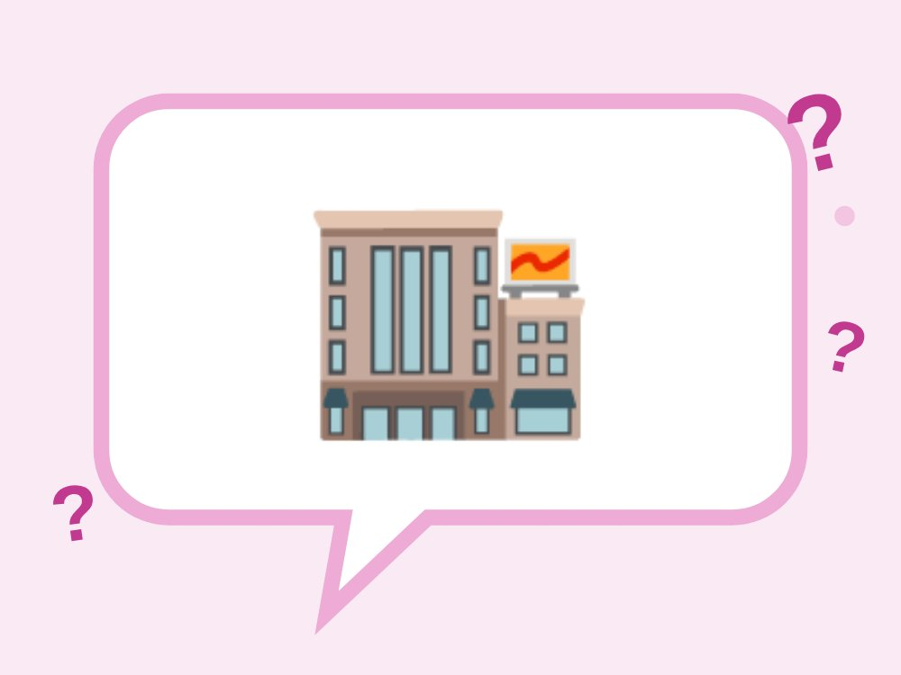
생각해 볼까요?
마트나 길에 있을 때 지진이 나면?
Notes:
[도입 · 5분] 표지를 보여 주고 질문으로 생각 열기
진행 팁: 장소에 따라 몸을 지키는 방법이 다르다는 걸 이끌어 내요.

Slide 3
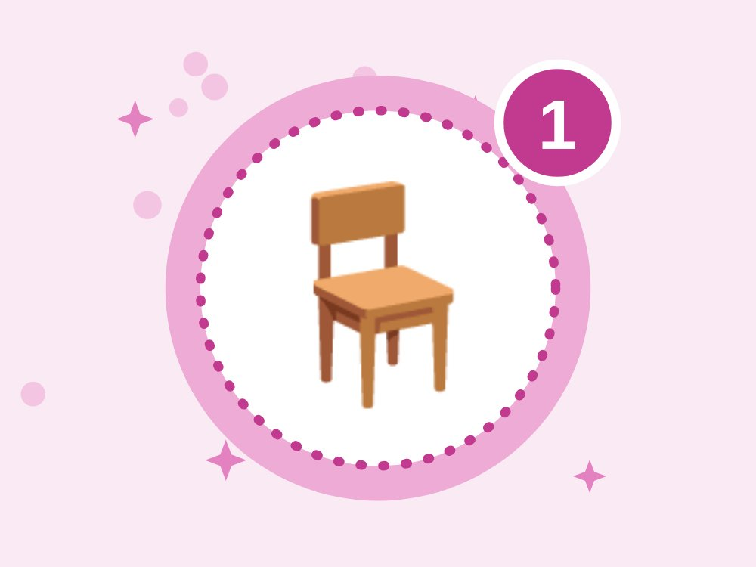
1
실내에서
탁자 밑에서 머리 보호, 멈추면 문을 열어요
Notes:
[전개 1 – 핵심 약속 · 10분] 실내에서 · 대피할 때 · 밖에서을 그림으로 알아보고 공식 영상으로 한 번 더 확인하기
진행 팁: 흔들림이 멈추면 전기·가스를 끄고 문을 열어 나갈 길을 만들어요(어른과 함께).

Slide 4
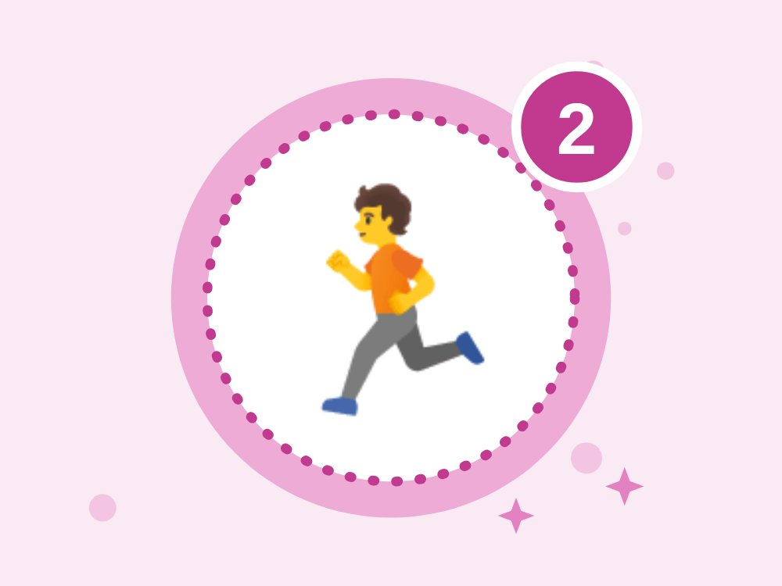
2
대피할 때
계단으로 내려가 넓은 공터로 가요
Notes:
[전개 1 – 핵심 약속 · 10분] 실내에서 · 대피할 때 · 밖에서을 그림으로 알아보고 공식 영상으로 한 번 더 확인하기
진행 팁: 엘리베이터 안에 있으면 모든 층 버튼을 눌러 가장 먼저 멈춘 층에서 내려요.

Slide 5
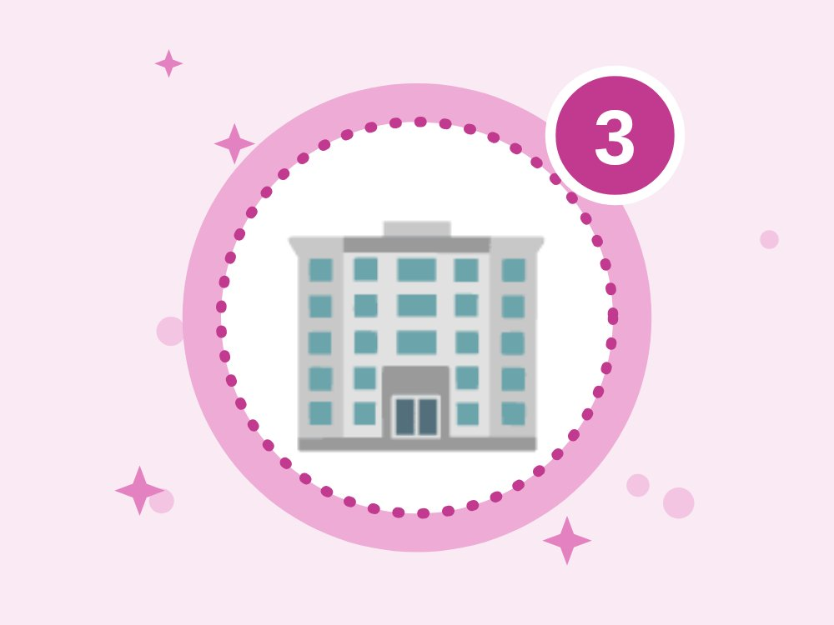
3
밖에서
건물·전봇대에서 떨어져 머리 보호
Notes:
[전개 1 – 핵심 약속 · 10분] 실내에서 · 대피할 때 · 밖에서을 그림으로 알아보고 공식 영상으로 한 번 더 확인하기
진행 팁: 유리창, 간판, 담장 옆은 위험해요. 가방으로 머리를 가리고 넓은 곳으로 가요.

Slide 6
▶
누르면 유튜브에서 열려요
영상으로 다시 봐요
국립재난안전연구원 공식 유튜브
Notes:
[전개 1 – 핵심 약속 · 10분] 실내에서 · 대피할 때 · 밖에서을 그림으로 알아보고 공식 영상으로 한 번 더 확인하기
진행 팁: 영상이 끝나면 화면이 자동으로 가려져요. 다른 추천 영상이 아이들에게 보이지 않게 하기 위해서예요. 인터넷이 안 되면 이 장은 건너뛰세요.
영상이 끝나면 다음 추천 영상이 나오기 전에 유튜브 창을 닫아 주세요.

Slide 7
O X 퀴즈 1 / 4
흔들림이 멈추면 문을 열어 나갈 길을 만들어요.
O
X
Notes:
정답은 O예요. 아이들이 팔로 O 또는 X를 만들어 답하게 해요. 다음 장에 정답과 해설이 나와요.
[전개 2 – O X 퀴즈 · 10분] 팔로 O X를 만들어 답하고 이유 말하기

Slide 8
O X 퀴즈 1 / 4
흔들림이 멈추면 문을 열어 나갈 길을 만들어요.
O
X
O · 문이 비틀려 안 열릴 수 있어요.
지진으로 건물이 뒤틀리면 문이 안 열릴 수 있어요. 흔들림이 멈췄을 때 문을 열어 나갈 길을 만들어 둬요.
Notes:
정답: O — 문이 비틀려 안 열릴 수 있어요.
해설: 지진으로 건물이 뒤틀리면 문이 안 열릴 수 있어요. 흔들림이 멈췄을 때 문을 열어 나갈 길을 만들어 둬요.

Slide 9
O X 퀴즈 2 / 4
엘리베이터에 있으면 모든 층 버튼을 눌러요.
O
X
Notes:
정답은 O예요. 아이들이 팔로 O 또는 X를 만들어 답하게 해요. 다음 장에 정답과 해설이 나와요.

Slide 10
O X 퀴즈 2 / 4
엘리베이터에 있으면 모든 층 버튼을 눌러요.
O
X
O · 가장 먼저 멈춘 층에서 내려요.
엘리베이터 안에서 흔들리면 모든 층 버튼을 눌러요. 가장 먼저 멈춘 층에서 내려 계단으로 대피해요.
Notes:
정답: O — 가장 먼저 멈춘 층에서 내려요.
해설: 엘리베이터 안에서 흔들리면 모든 층 버튼을 눌러요. 가장 먼저 멈춘 층에서 내려 계단으로 대피해요.

Slide 11
O X 퀴즈 3 / 4
밖에서는 건물 벽에 바짝 붙어 있어요.
O
X
Notes:
정답은 X예요. 아이들이 팔로 O 또는 X를 만들어 답하게 해요. 다음 장에 정답과 해설이 나와요.

Slide 12
O X 퀴즈 3 / 4
밖에서는 건물 벽에 바짝 붙어 있어요.
O
X
X · 유리·간판이 떨어질 수 있어요.
건물 벽 가까이는 유리창, 간판, 외벽이 떨어지는 위험한 곳이에요. 가방으로 머리를 보호하며 넓은 곳으로 가요.
Notes:
정답: X — 유리·간판이 떨어질 수 있어요.
해설: 건물 벽 가까이는 유리창, 간판, 외벽이 떨어지는 위험한 곳이에요. 가방으로 머리를 보호하며 넓은 곳으로 가요.

Slide 13
O X 퀴즈 4 / 4
대피한 뒤에는 라디오·재난문자로 소식을 들어요.
O
X
Notes:
정답은 O예요. 아이들이 팔로 O 또는 X를 만들어 답하게 해요. 다음 장에 정답과 해설이 나와요.

Slide 14
O X 퀴즈 4 / 4
대피한 뒤에는 라디오·재난문자로 소식을 들어요.
O
X
O · 정확한 안내를 따라요.
대피 뒤에는 헛소문이 돌기 쉬워요. 라디오, 재난문자, 공공기관 안내처럼 정확한 소식을 따라요.
Notes:
정답: O — 정확한 안내를 따라요.
해설: 대피 뒤에는 헛소문이 돌기 쉬워요. 라디오, 재난문자, 공공기관 안내처럼 정확한 소식을 따라요.

Slide 15

우리 센터 대피 지도
센터에서 넓은 곳까지 가는 길 그리기
Notes:
[활동 – 우리 센터 대피 지도 · 10분] 센터에서 넓은 곳까지 가는 길 그리기
진행 팁: 모둠별로 센터 출구, 계단, 모일 장소를 그리고 위험한 곳(유리창, 높은 선반)에 표시해요. 발표 후 실제로 걸어 봐요.

Slide 16
🪑
머리보호
🚪
문열기
🏃
계단
오늘의 약속 · 다 같이 외쳐요!
Notes:
[정리 · 5분] 오늘의 약속 다 같이 외치고 활동지 나눠 주기

Slide 17
📚 알아 두면 좋아요 (선생님용)
재난문자 종류: 위급재난문자(전쟁 등), 긴급재난문자(자연·사회재난), 안전안내문자(주의 정보).
행정안전부 '안전디딤돌' 앱·국민재난안전포털에서 재난 정보, 대피소, 국민행동요령을 볼 수 있어요.
자세한 재난별 수업(지진·폭설·한파·태풍·호우·폭염·미세먼지)은 이 주제의 추가 수업에서 고를 수 있어요.
Q. 기후위기 이야기를 넣어도 되나요?
A. 좋아요. 다만 불안을 키우기보다 '대비하면 지킬 수 있다'는 방향으로 정리해 주세요.
Q. 재난 피해 경험이 있는 학생이 있다면요?
A. 미리 살펴보고, 원하지 않으면 관찰 역할을 맡기는 등 부담을 줄여 주세요.
Notes:
이 장은 선생님용이에요. 아이들에게 보여 줄 필요는 없어요.

Slide 18
선생님용 준비 메모
준비물
공식 자료
TV 또는 빔프로젝터
활동지(인원수만큼)
색연필
우리 센터 대피 경로 그림(빈 종이)
행정안전부 국민재난안전포털 – 재난별 국민행동요령 (누리집)
행정안전부 국민재난안전포털 – 재난별 국민행동요령 (누리집)
소방청 – 화재 예방·소화기 사용법 (누리집)
안전 주의 실제 피해 사진·영상은 쓰지 않아요. 지진 경험으로 불안해하는 아이가 있으면 '미리 알면 안전하다'는 점을 강조해요.
Notes:
이 장은 선생님용이에요. 아이들에게 보여 줄 필요는 없어요.
만든 사람 jeonghwan0415 · 자료는 CC BY-NC-SA 4.0(출처 표시·비영리·같은 조건)으로 자유롭게 고쳐 쓰고 나눌 수 있어요. 영상 저작권은 각 기관에 있어요(링크·퍼가기로만 사용).

